Slide 1

Programación de computadoras
Licenciatura en Sistemas – UNIDAD 4: Arreglos – Orden y búsqueda
Docentes: Nicolás Pérez - Solange Lescano
Contactos: solangeglescano@gmail.com nperez_dcao_smn@outlook.com
Slack: https://join.slack.com/t/unlaprogramac-sq03771/shared_invite/zt-15vhrezlc-D11ywd~Pe35Ro32OskeiNg
Lista de reproducción: https://www.youtube.com/playlist?list=PLbwWly6AYXqcKfHzzx-HvswwAXO7pd-sM
Material digital: https://drive.google.com/drive/folders/1HG_yKnJz-cyNp_fY6Oi8wGZQA6lp5uRn?usp=drive_link
Parciales Viejos: Ver aquí
Meet: https://meet.jit.si/NykolaiPerezUNLa

Slide 2
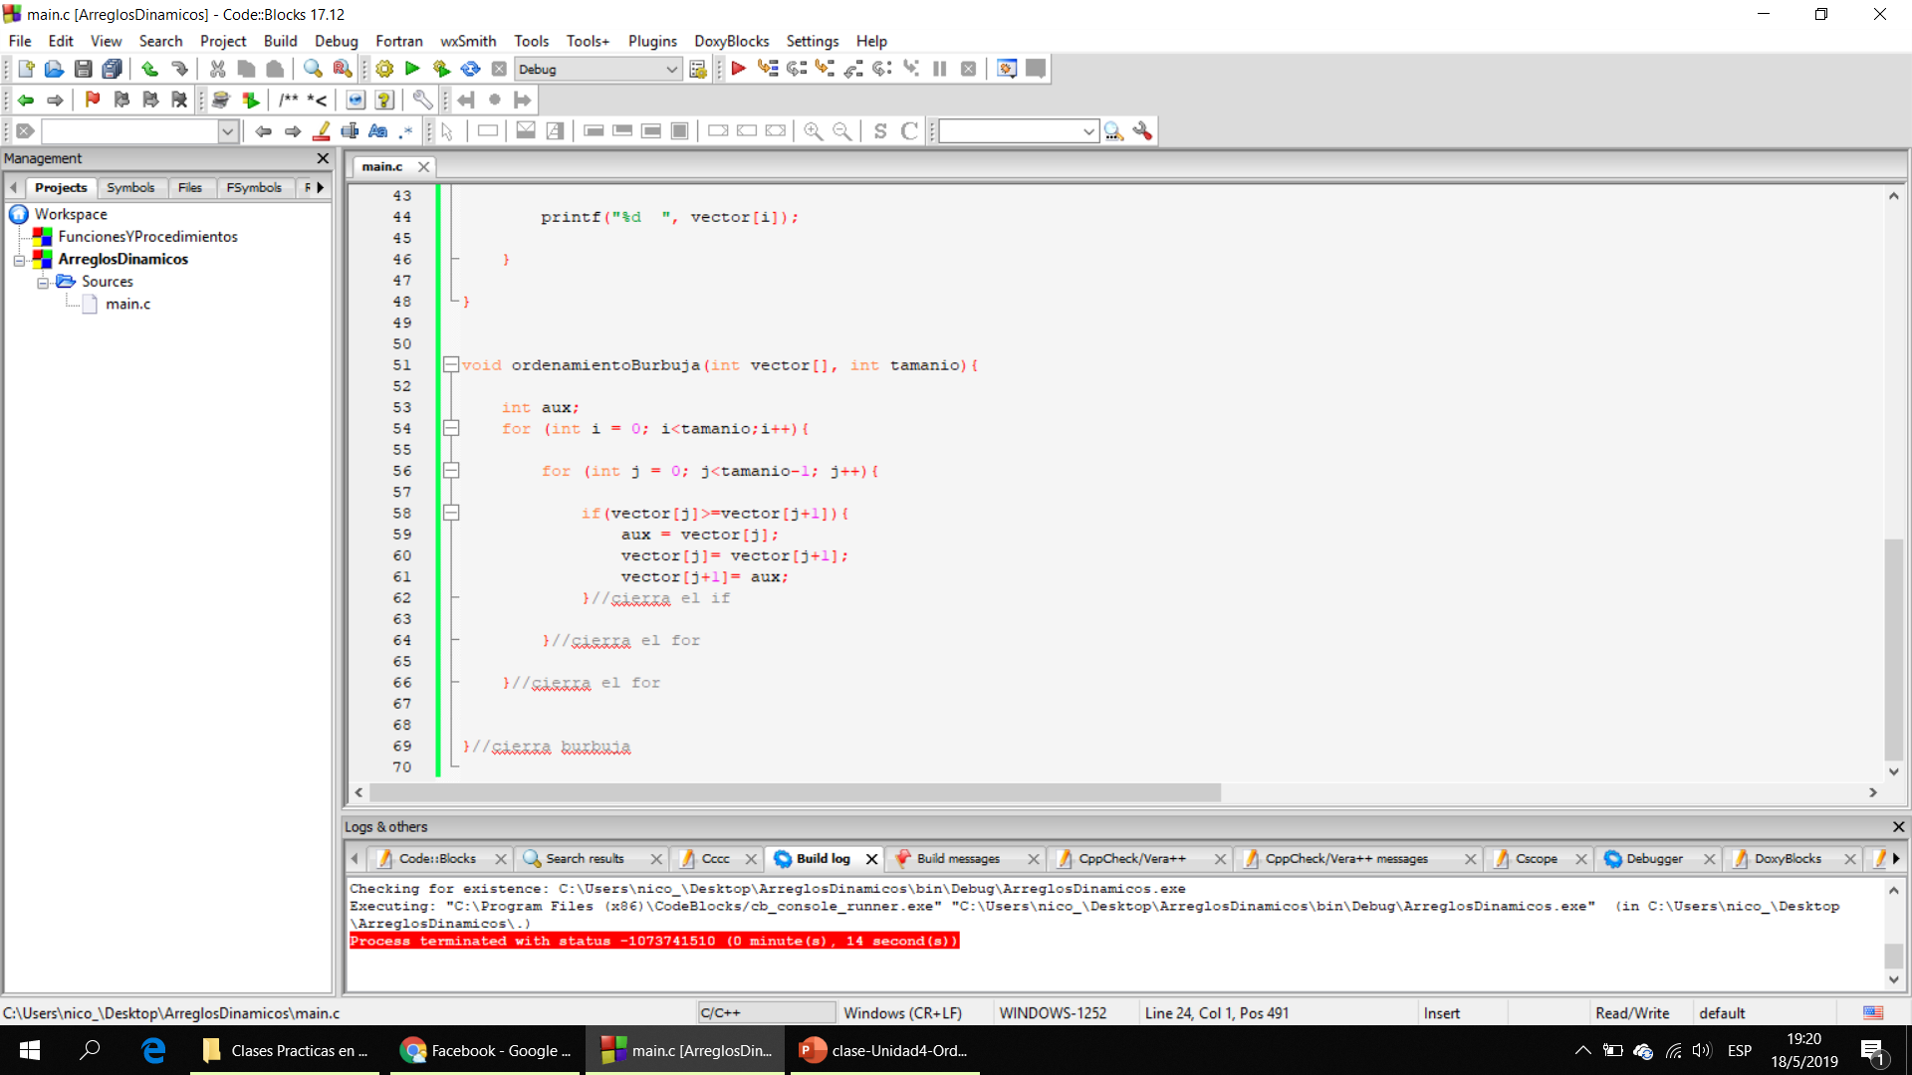
U4:Arreglos
¿Cómo ordenar un arreglo?
Si trabajamos con un vector de números, puede surgir la necesidad de ordenar ese vector de mayor a menor, o de menor a mayor por algún motivo en particular.
Ordenamiento de arreglos es una disciplina muy estudiada y hay varios algoritmos para realizarlo, nosotros veremos solo algunos.
El mas simple e intuitivo es el ordenamiento Burbuja:

Slide 3
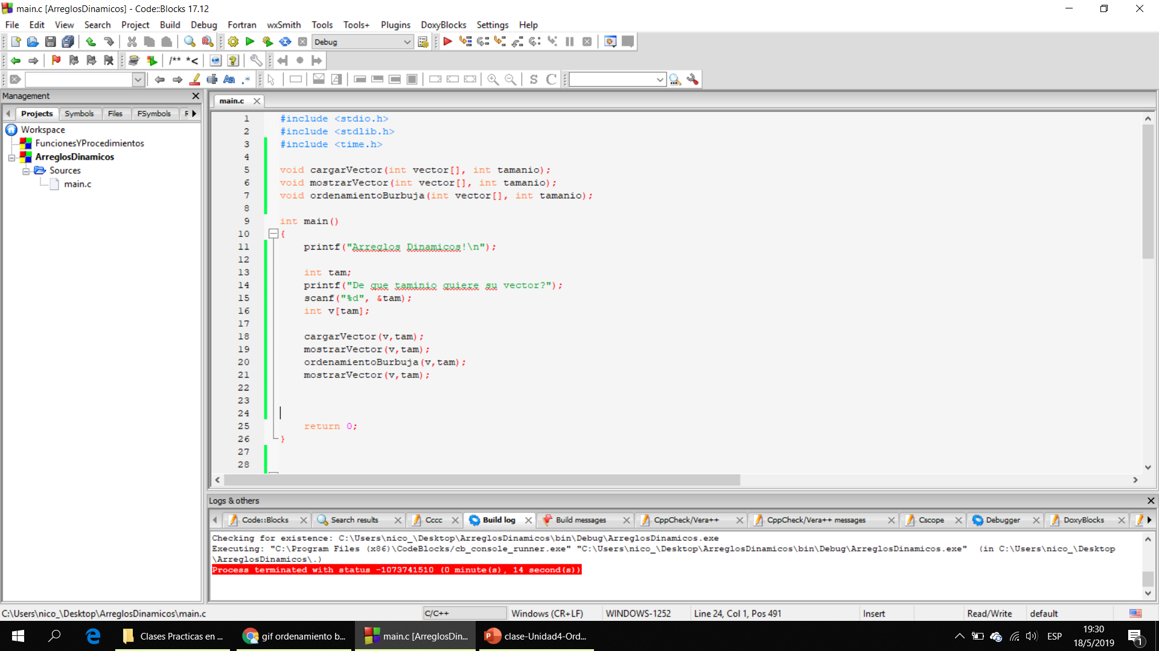
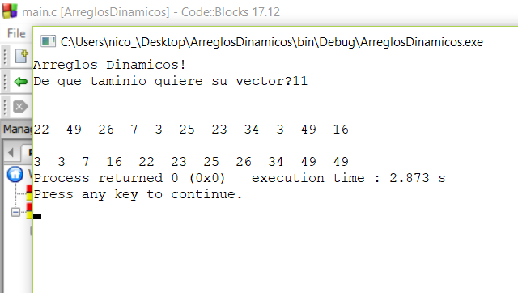
U4:Arreglos
¿Cómo es su implementación?
Vector Aleatorio
Vector Ordenado

Slide 4
U4:Arreglos
.
¿Qué otra forma de ordenar hay?
Otro de los ordenamientos que usaremos en la cursada es el ordenamiento de selección.
Este algoritmo mejora ligeramente el algoritmo de la burbuja. En el caso de tener que ordenar un vector de enteros, esta mejora no es muy sustancial, pero cuando hay que ordenar un vector de estructuras más complejas, la operación intercambiar() sería más costosa en este caso. Este algoritmo realiza muchas menos operaciones intercambiar() que el de la burbuja, por lo que lo mejora en algo.
Otra desventaja de este algoritmo respecto a otros como el de burbuja o de inserción directa es que no mejora su rendimiento cuando los datos ya están ordenados o parcialmente ordenados. Así como, por ejemplo, en el caso de la ordenación de burbuja se requeriría una única pasada para detectar que el vector ya está ordenado y finalizar, en la ordenación por selección se realizarían el mismo número de pasadas independientemente de si los datos están ordenados o no.

Slide 5
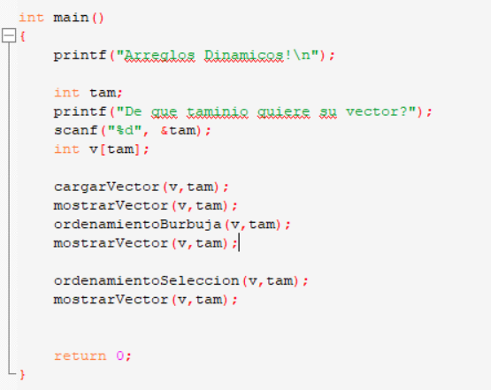
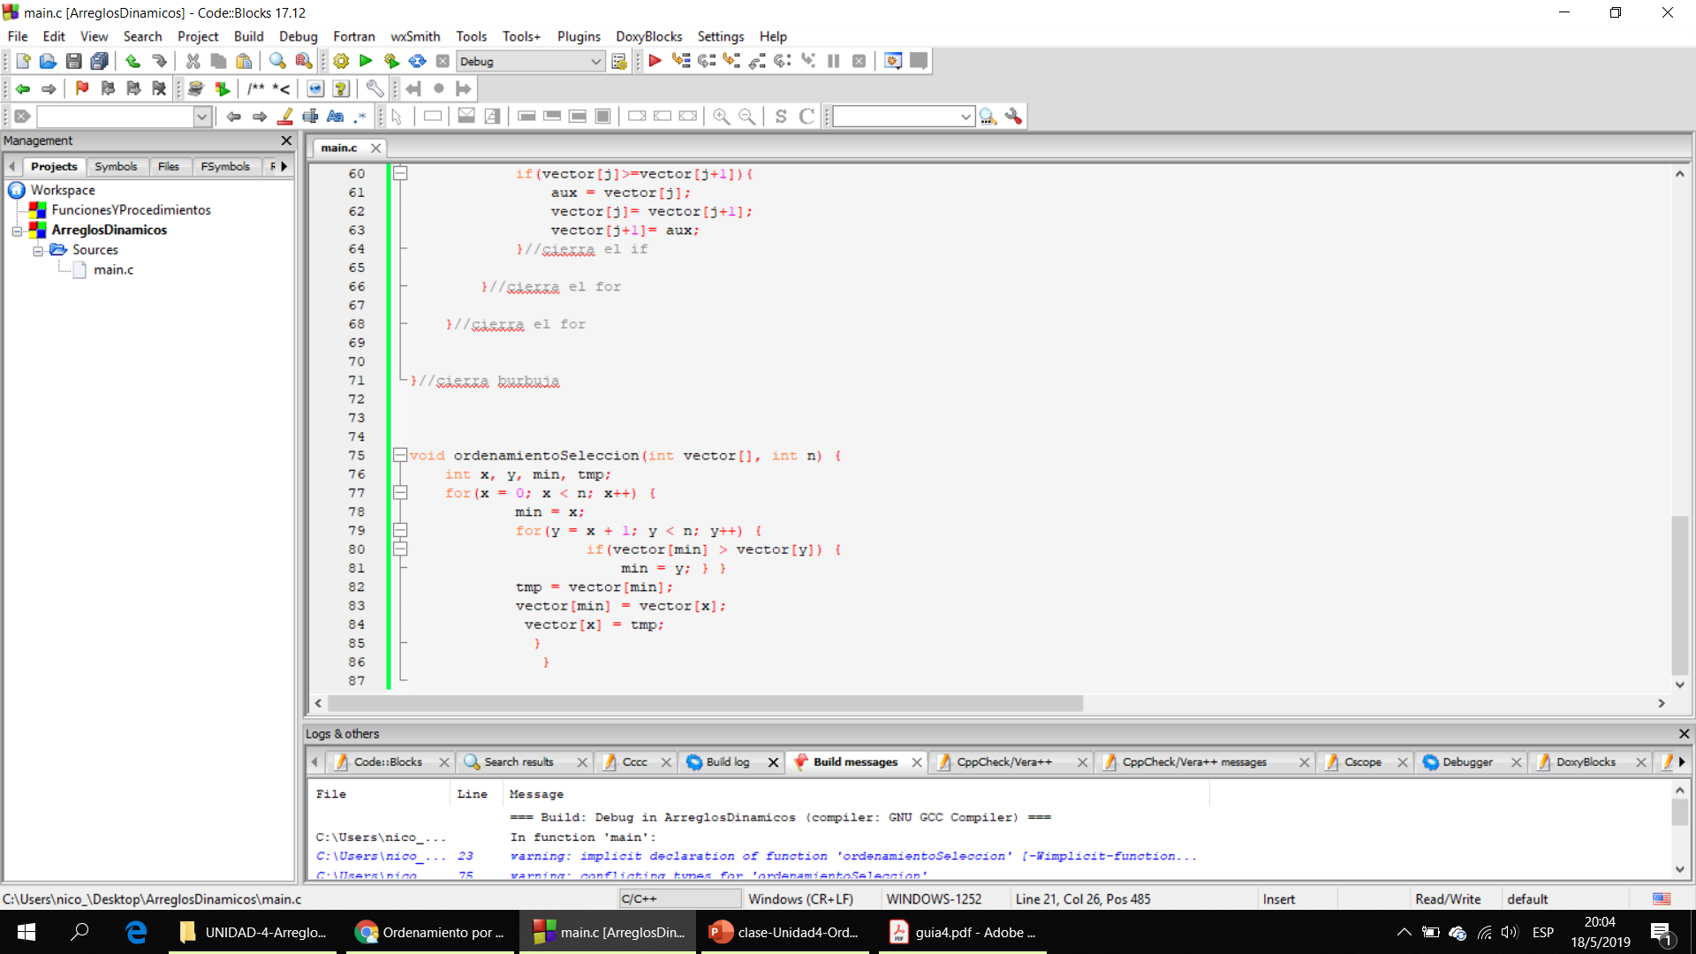
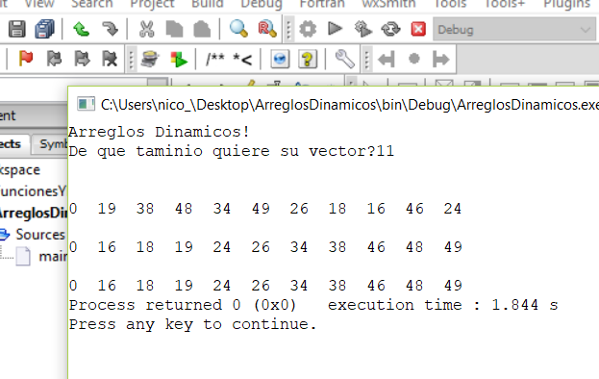
U4:Arreglos
¿Cómo es su implementación?
Se aprecia que el resultado obtenido es el mismo que con burbuja, ambos métodos funcionan.

Slide 6
U4:Arreglos
El ultimo método que veremos es inserción
El ordenamiento por inserción es una manera muy natural de ordenar para un ser humano, y puede usarse fácilmente para ordenar un mazo de cartas numeradas en forma arbitraria. Requiere O(n²) operaciones para ordenar una lista de n elementos.
Inicialmente se tiene un solo elemento, que obviamente es un conjunto ordenado. Después, cuando hay k elementos ordenados de menor a mayor, se toma el elemento k+1 y se compara con todos los elementos ya ordenados, deteniéndose cuando se encuentra un elemento menor (todos los elementos mayores han sido desplazados una posición a la derecha) o cuando ya no se encuentran elementos (todos los elementos fueron desplazados y este es el más pequeño). En este punto se inserta el elemento k+1 debiendo desplazarse los demás elementos.

Slide 7
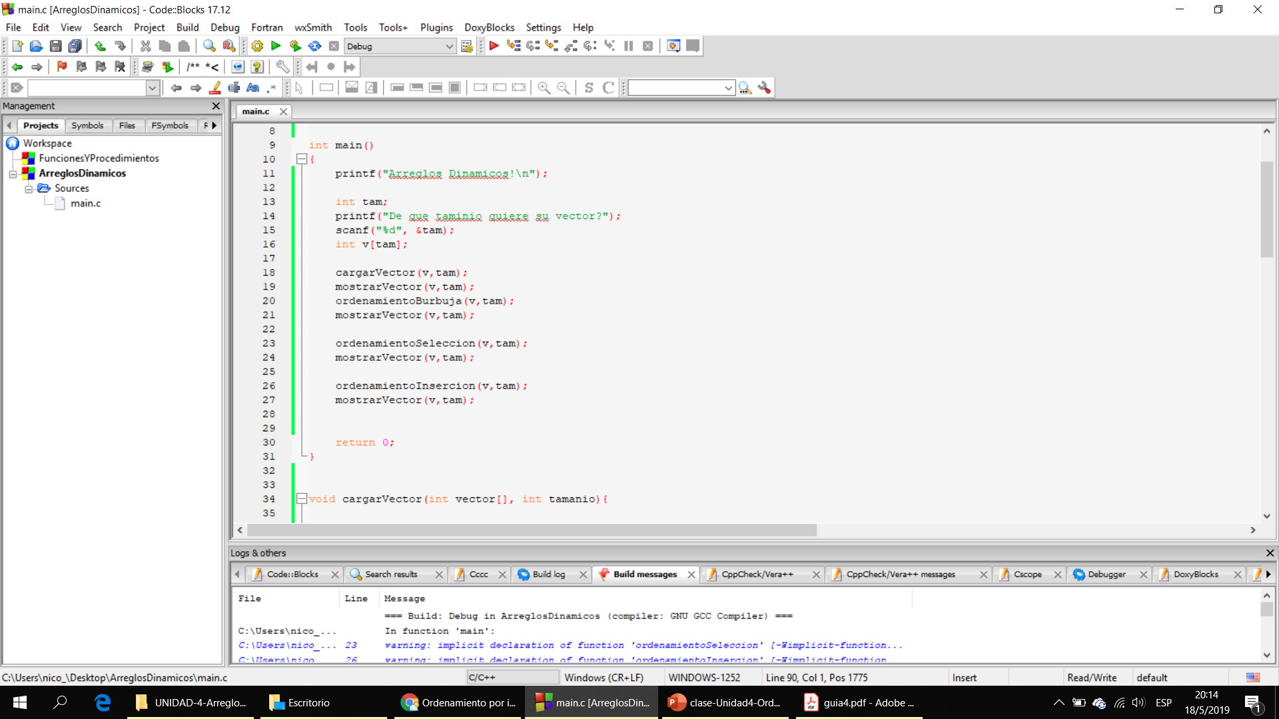
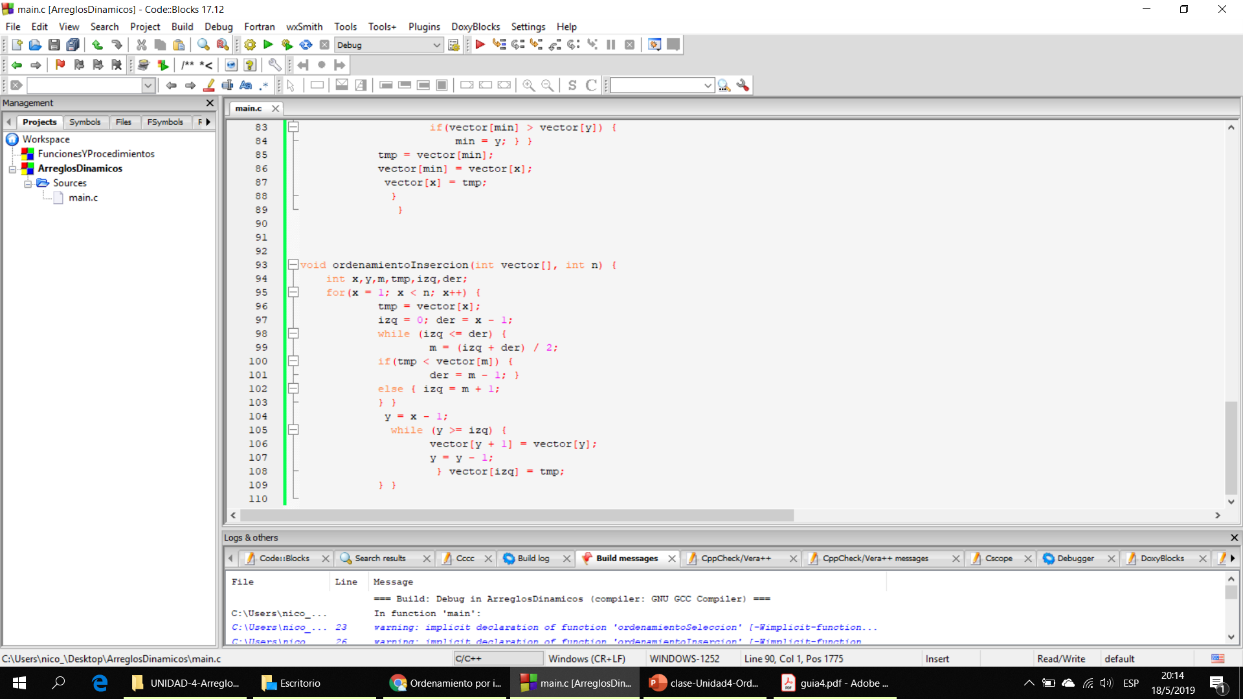
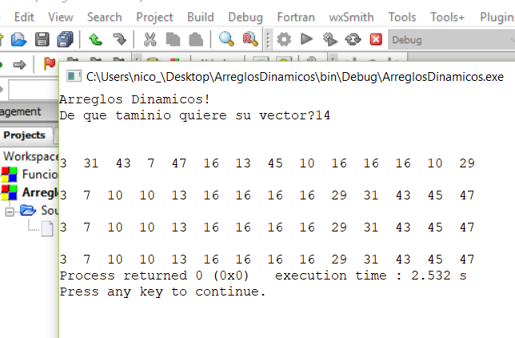
U4:Arreglos
.
¿Cómo es su implementación?

Slide 8
U4:Arreglos
.
Ejercicio 1: Crear un menú que permita, crear vector, mostrar vector y elegir porque método de ordenamiento va a reorganizar el vector, luego que muestre el vector ordenado.
Ejercicio 2: Haga un menú semejante al anterior, pero también se tiene que poder elegir si se quiere ordenar de mayor a menor o de menor a mayor.
Ejercicio 3: ¿Funcionan los métodos con vectores de flotantes?¿Como haría para que funcionen?
Ejercicio 4: Investigue en nuestros apuntes y otros, otros métodos de ordenamiento, trate de conseguir y explicar su funcionamiento en C, se les podría preguntar algo sobre algún método extra que a usted le interese en los exámenes.

Slide 9
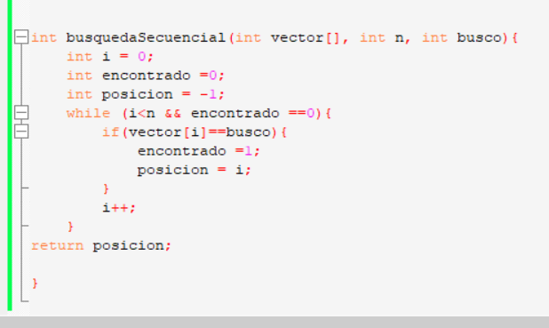
U4:Arreglos
¿Cómo buscar un elemento en un arreglo?
Supongamos que tenemos un vector de 10000 elementos numéricos, y yo les pregunto si el numero 13.72 pertenece al vector. Como harían? Los algoritmos que resuelven esto problemas se llaman algoritmos de búsqueda. Trabajaremos dos en la cursada, la búsqueda secuencial, y la búsqueda binaria.
La búsqueda secuencial es quizás la mas fácil y es la que todos ustedes ya sabían hacer sin conocer su nombre, consta en recorrer todos los elementos y en base a un if, ver si el elemento existe o no.

Slide 10
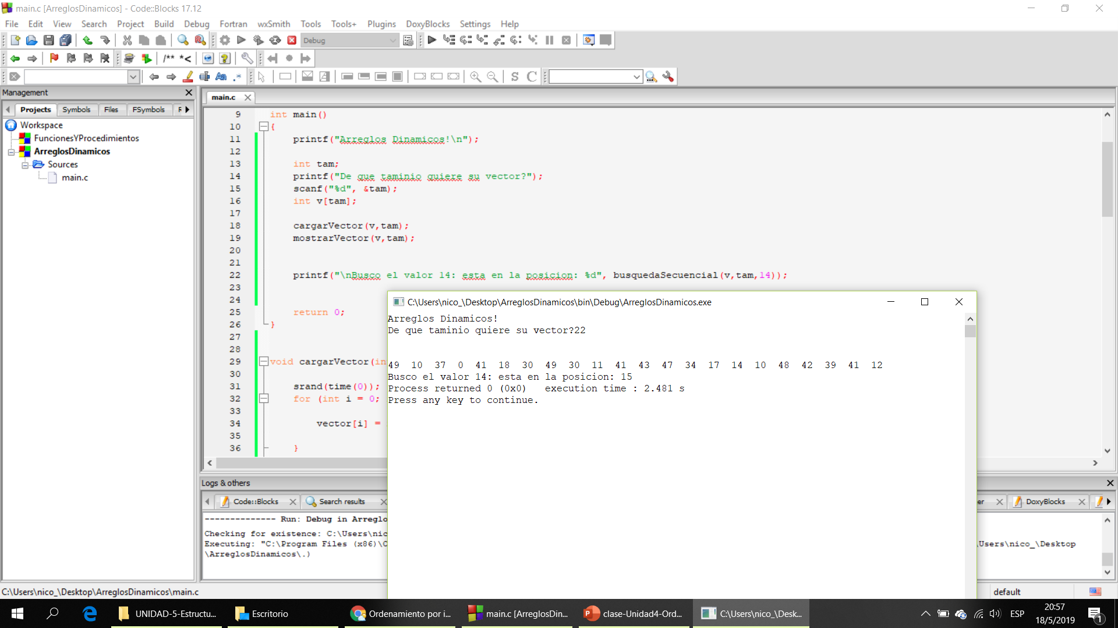
U4:Arreglos
¿Cómo es la implementación?

Slide 11
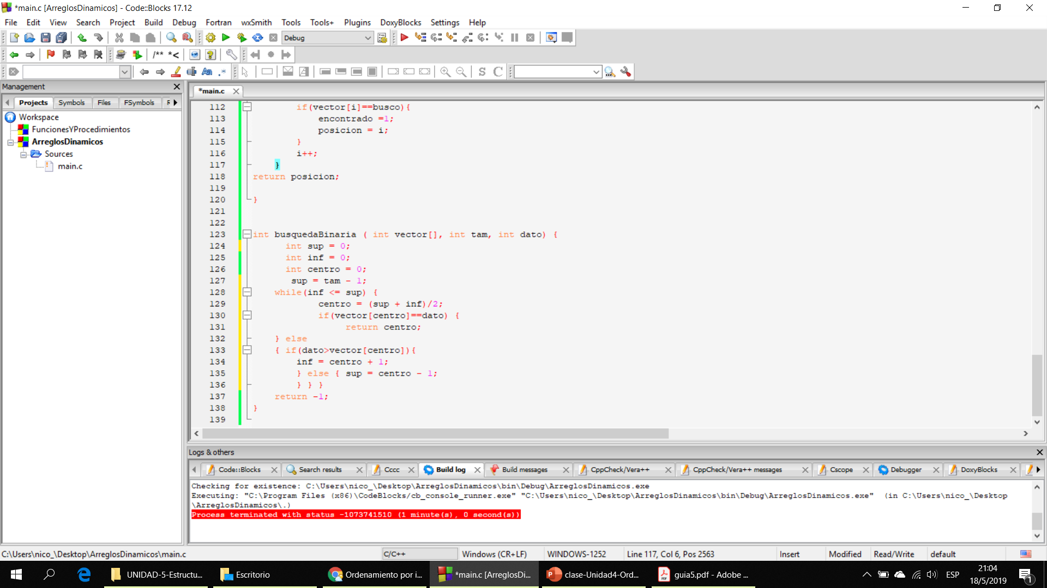
U4:Arreglos
¿Cómo buscar un elemento en un arreglo?
La otra técnica de búsqueda que usaremos es la búsqueda binaria. Este es un algoritmo mucho mas eficiente que la búsqueda secuencial, si y solo si, el vector esta ordenado.
Es como la búsqueda que utilizamos nosotros los humanos para buscar en un diccionario.

Slide 12
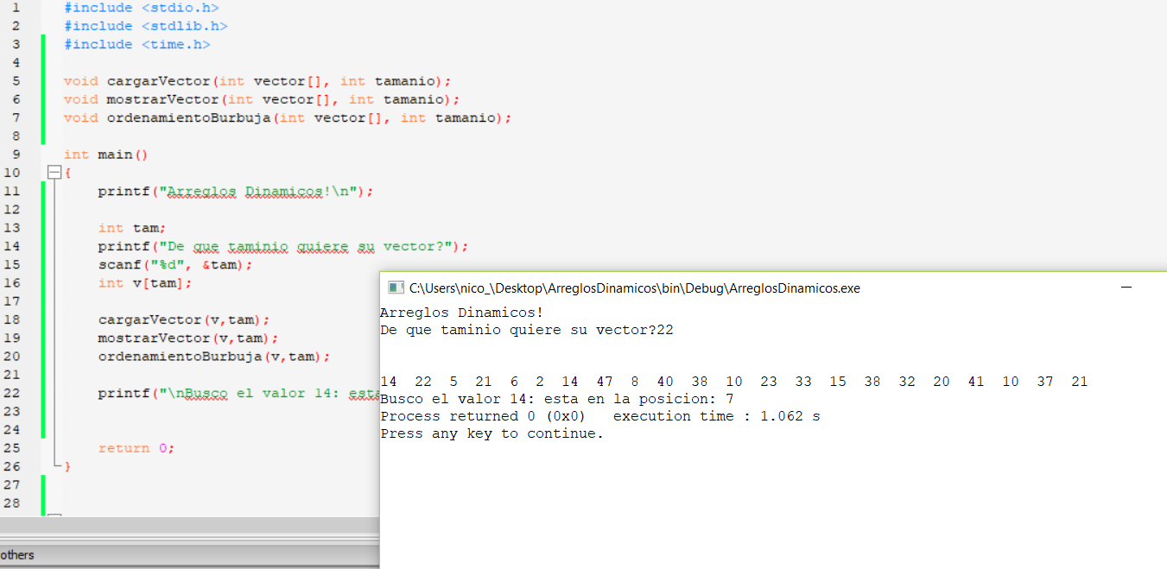
U4:Arreglos

Slide 13
U4:Arreglos
Búsqueda en un vector
Ejercicio: Crear un menú que permita al usuario elegir el tamaño de un vector de números flotantes, que permita cargar el vector a mano, cargar el vector de forma aleatoria, ver el vector, ordenar el vector por burbujeo, que el usuario ingrese un numero y el sistema diga si ese numero esta o no en el vector.

